Slide 1

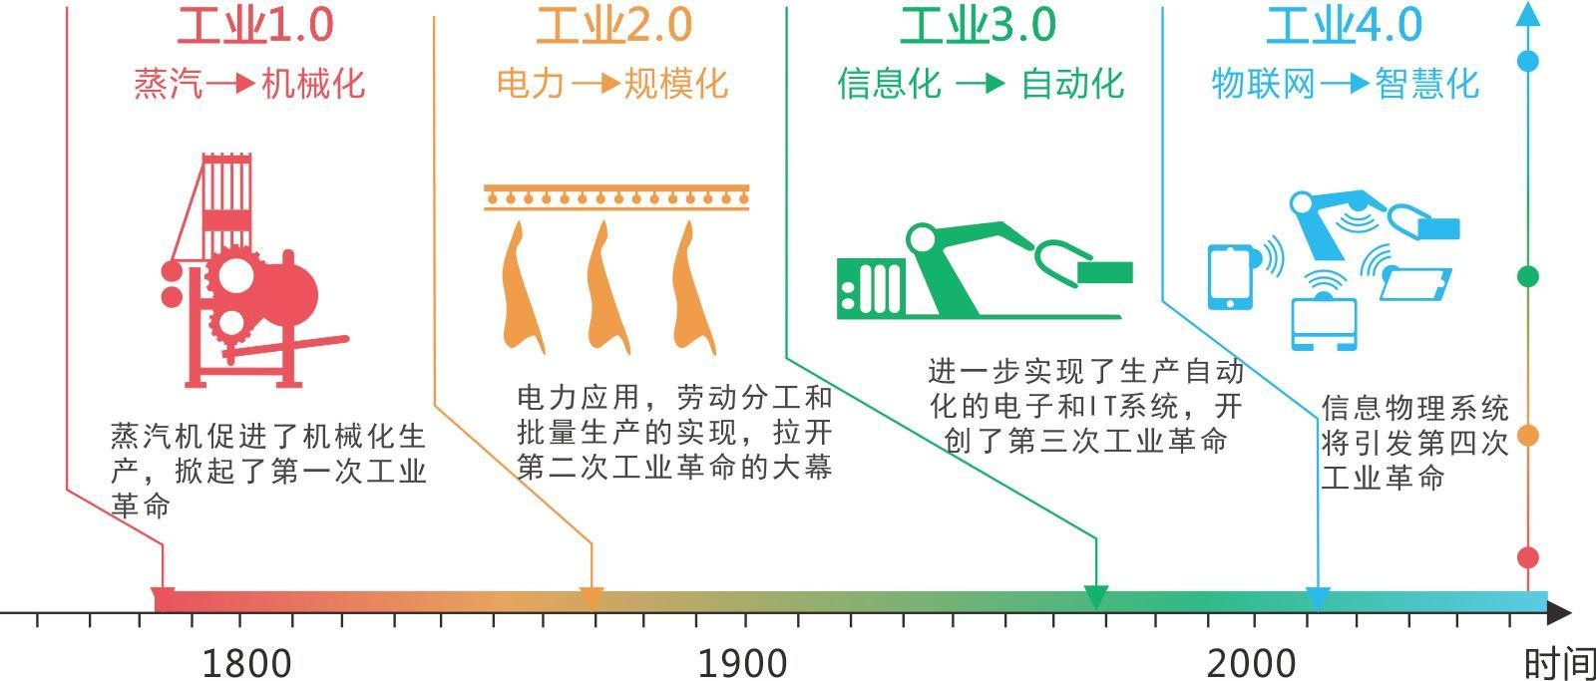
增材制造（3D打印）技术
Xi’an Jiaotong University
----助力第四次工业革命
一、背景与方法
二、现状与发展 三、研究与应用 四、未来与前景
李涤尘 西安交通大学机械工程学院
机械制造系统工程国家重点实验室

Slide 2
一、意义与方法
Xi’an Jiaotong University
美国奇点大学教授发文－2012年1月华盛顿邮报
为何该轮到中国为制造业担忧
-美国制造业竞争力的三大利器
人工智能
机器人
数字3D制造
美国发展高端制造的优势 中国如何竞争？
智能 制造
再工业化--引领美国经济走出困境的突破口
“再工业化”作为一种国家战略来策划和实施
推动美国制造业的脱胎换骨
要催生新的生产方式
抢占世界高端制造业的战略跳板
延续美国经济霸主地位

Slide 3
一、意义与方法
Xi’an Jiaotong University
美国奥巴马政府：国家制造创新网络（NNMI）
首个项目：国家增材制造创新协会(NAMII)
五个美国联邦政府机构参与
架起“基础研究与产品研发”之间纽带
国家战略需求
习近平主席
两院院士大会讲话
创新、创新、再创新
李克强总理
创新、创业

Slide 4
一、意义与方法
Xi’an Jiaotong University
加速产品研发过程---实现创新
研发能力不足
产能过剩
生产
思考设计 样件制造
检测评价
奥巴马：美国与中国竞争制造业：“用一半的时间和费用完成产品研发” “在美国研发，在美国生产”
试制：占研发50-80% 时间与费用
降低制造业的门槛---带动创业
制造业从企业和车间向一台装备简化
资金门槛：千万元向百万级
技术门槛：专业向普及发展
产业方向：批量产品向个性化产品
网络化：3D打印带动网络个性化制造雏形出现
增材制造技术---支撑创新和创业的利器

Slide 5
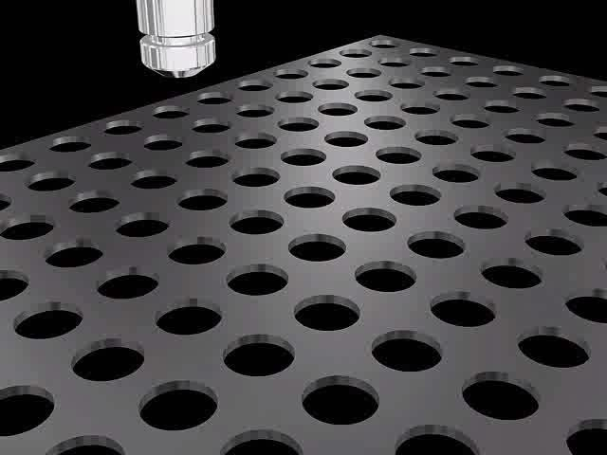
一、意义与方法
Xi’an Jiaotong University
3D打印---为什么能够制造快速复杂结构
“微分”
“积分”
增材制造（ASTM） 定义
三维CAD数据
逐层
连接材料
制造技术的新分支
ΔM＝0（等材）材料成形（铸、锻、焊等）-- 3000多年前
ΔM＜0（减材）材料去除（车、铣、磨等）---300多年前
ΔM＞0（增材）材料累加（SL、FDM等 ）----30年
近百年来制造技术的一个新成员 数字化与制造技术融合--新的发展机遇

Slide 6
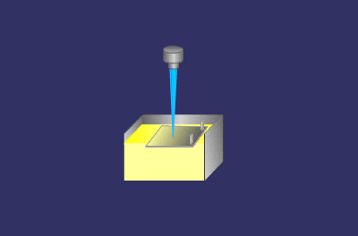
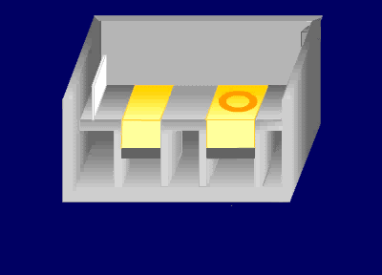

Xi’an Jiaotong University
主要工艺方法--紫外光（365nm)
光固法：SL—Stereolithography
材料：光固化树脂 特点： 精度高 价格： 高
主要工艺方法--CO2激光器
激光选区烧结法：SLS—Selective Laser Sintering
材料：塑料、砂、 金属 特点： 精度高
价格： 高
主要工艺方法
熔融沉积法：FDM
材料：热塑性塑料 特点：精度低
价格： 低

Slide 7
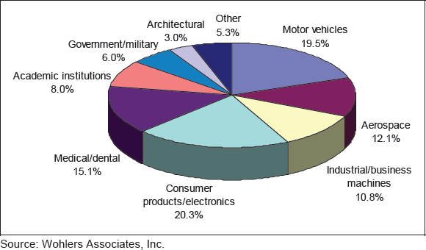
一、意义与方法
Xi’an Jiaotong University
金属熔覆
材料：金属粉 特点：精度较高 尺寸大 价格：高
应用领域
建筑
政府/军事
其他
车辆
学术研究
飞行器
医疗/口腔医学
消费电子产品
工业/商用机器

Slide 8
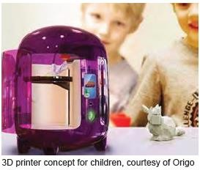
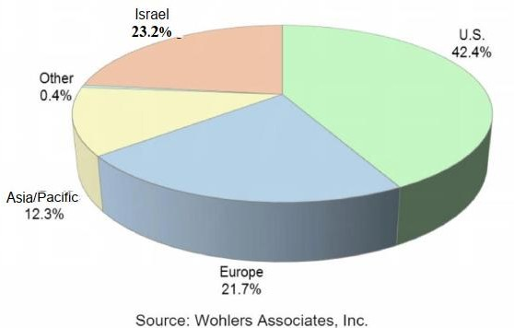
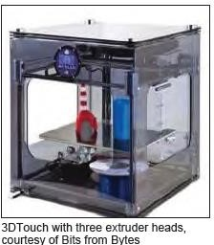
二、现状与发展
Xi’an Jiaotong University
增材制造设备的数量比例
一定程度上表现了国家的经济活力与创新能力
1988－2020
主要国家与地区
的3D打印设备量

Slide 9
二、现状与发展
Xi’an Jiaotong University
美国增材制造研究院（NAMII）更名为“美国制造”
2013年10月8日，国家增材制造创新研究所(NAMII)在第二轮
项目管理评审大会上，向成员机构宣布
美国陆军--“移动零件医院”—2013年应用与阿富汗战场
3D打印机和数控机床设备将铝、塑料和钢材生产加工成所需零部件
美国海军
满足其海上基地的需求
改变海军的整个供应链
美国NASA
国际空间站3-D打印机
国际发展态势
德国：直接制造研究中心（DMRC）
西门子、空客、波音等为该中心提供资助
3D打印一体化汽车框架
工业4.0—分散在家制造
英国：提升国家竞争力、应对未来挑战亟需发展先进技术
2014年1月，首次装配3D打印金属零件的旋风式战斗机在英国试飞成
功
驾驶舱无线电防护罩、起落架防护装置和进气口支架
部分零件造价不到100英镑

Slide 10



二、现状与发展
Xi’an Jiaotong University
国际发展态势
日本：40亿日元（约3960万美元）
3D打印设备和精密3D成形技术的研发
32亿日元（约3168万美元）金属终端产品
5.5亿日元（约544.5万美元）超精密3D打印技术
2.5亿日元（约247.5万美元）3D打印测量和图像处理软件
澳大利亚： “微型发动机增材制造技术”
成立增材制造协同研究中心
促进以终端客户驱动的协作研究
新加坡：政府将在五年内投资5亿美元

Slide 11


二、现状与发展
Xi’an Jiaotong University
韩国规划---教育入手
2020年培养1000万创客（Maker）
政府投资24亿韩元
为中小企业提供3D打印设施和员工培训
对各个层次民众制订3D打印培训课程，小学到成人
提供3D打印教育资源，包括课程开发
为贫困人口提供相应的数字化基础设施
采取相应措施支持韩国3D打印产业发展
世界科技强国和新兴国家都将这 一技术作为未来产业发展新的增 长点加以培育和支持

Slide 12

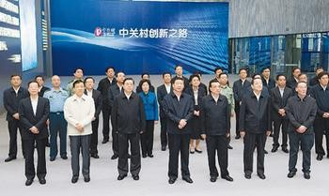
二、现状与发展
Xi’an Jiaotong University
习近平总书记高度关注
2013年政协会议谈到了3D打印技术
我们必须高度重视，密切跟踪，迎头赶上
2013年8月武汉东湖高新区进行考察
3D打印技术很重要需抓紧产业化
2013年9月30日视察中关村科技园产业发展
高度评价3D打印等新技术
紧紧抓住和用好新一轮科技革命和产业变革的机遇， 不能等待、不能观望、不能懈怠。

Slide 13
二、现状与发展
Xi’an Jiaotong University
机械、控制、电气
学科交叉
物理、化学、材料
数学、软件、计算机
新产业
生物、医学、口腔
能动、航空、航天
文化、建筑、家居
汽车、交通
食品、娱乐、创意
新问题
伦理、新生物
市场、服务、盈利
安全、法律

Slide 14
二、现状与发展
Xi’an Jiaotong University
为创新设计提供了巨大的空间
原来20个零件的发动机喷嘴集成为一件
减重25%，增效15%
获85000个零件订单
众创社会，引领人人创新的时代到来
GE公司挑战3D打印
创客成功回应
材料仅为1/6
美国汽车开发大量应用3D打印技术
3D打印已成为欧美等国新产品开发的必由之路
助力三大汽车公司新车型快速上市和近期的回暖
2011年9月，世界上第一辆“打印汽车”在加拿大亮相
8马力，最高时速可达112公里。百公里耗油1.17升
由学生完成

Slide 15
二、现状与发展
Xi’an Jiaotong University
航天航空
波音 无人机 – 美国空军支助研究项 目– 固定翼 FDM 无人机
瑞典无人机 – 无人直升机
摩托罗拉用3D打印技术生产手机外壳
摩托罗拉发布Project Ara新项目
智能手机做成“模块化” ---智能手机DIY平台
材料强度、导电油墨打印有着很高的技术要求
必须满足量产的速度和数量
定制耳机
摄像头获得你耳朵的清晰画面
选择喜欢的颜色
这副“私人定制”的耳机将在48小时内送到你手上
个性化的产品服务售价199美元

Slide 16
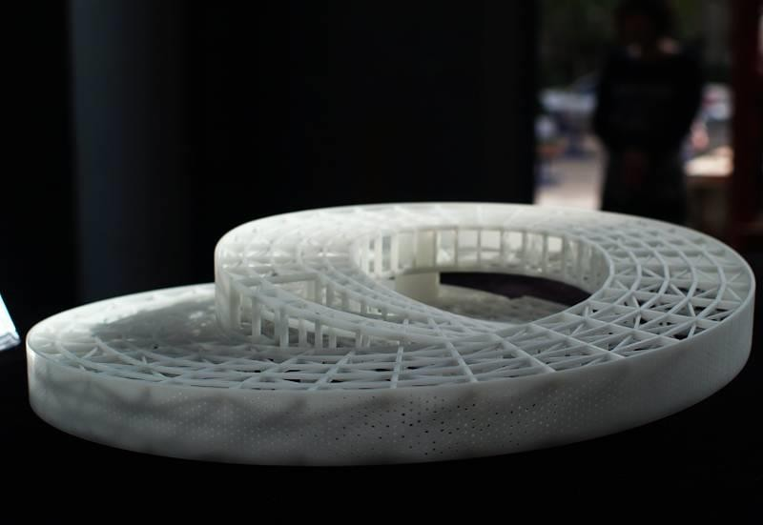
二、现状与发展
Xi’an Jiaotong University
日常生活
新技术融入日常生活
创意产品
新产业的发展点
艺术＋技术
建筑模型
教育产业----美国麻省理工学院（MIT）
课程“如何制造任何东西”
让学生在那里随意设计和制造产品
美国总统奥巴马计划为美国1000所学校配备这样的实验室
使得他们人人都成为创造者

Slide 17
Xi’an Jiaotong University
二、现状与发展
学科与产业带动
需要大量人才
电子
生物
装备
微 小 尺 寸
元器件
分散
微小制造
材料
设计
应用
生产模式
大 尺 寸
分散制造
资源集成
软件
工艺
航空 航天
建筑
产业链

Slide 18
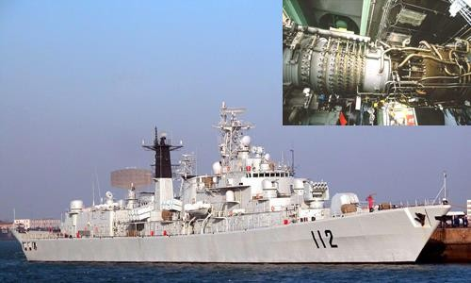
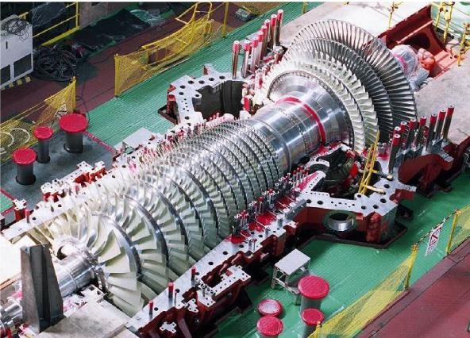
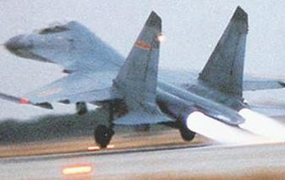
三、研究与应用
Xi’an Jiaotong University
空心涡轮叶 光子晶体 人体植入物
涡轮叶片－高性能热动力装备的第一关键件
叶片被誉为制造业“王冠上的明珠”
我国没有设计制造能力
经济和政治利益来看都是必不可少的任务
低NOx高温燃烧
室（拒绝转让）
高温透平
（拒绝转让）

Slide 19
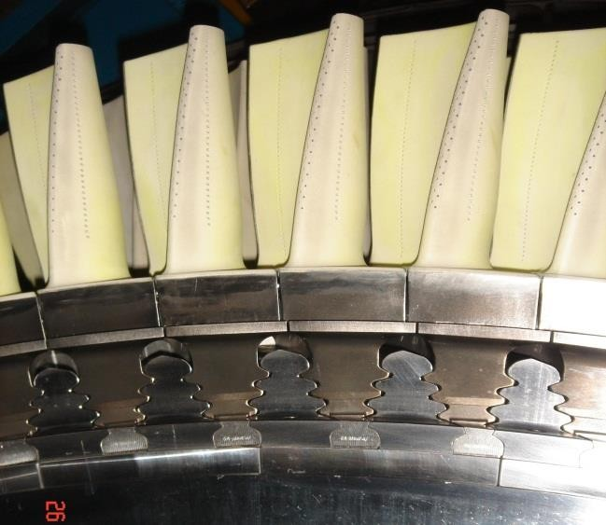
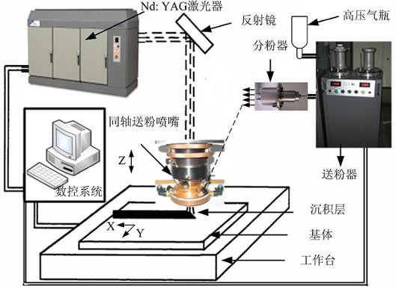
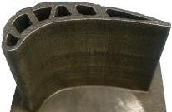
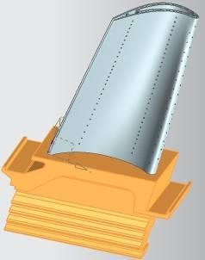
三、研究与应用：空心叶片
Xi’an Jiaot
ong University
燃机轮机叶片结构特点
外形尺寸
160mm×76mm×285mm
11-15kg
双冷却系统通道
相互独立，空间交错
双层壁薄结构
1.0mm
建立了实验系统
建立多层激光直接成形的自稳定机制
认识：金属直接成形自愈合原理

Slide 20
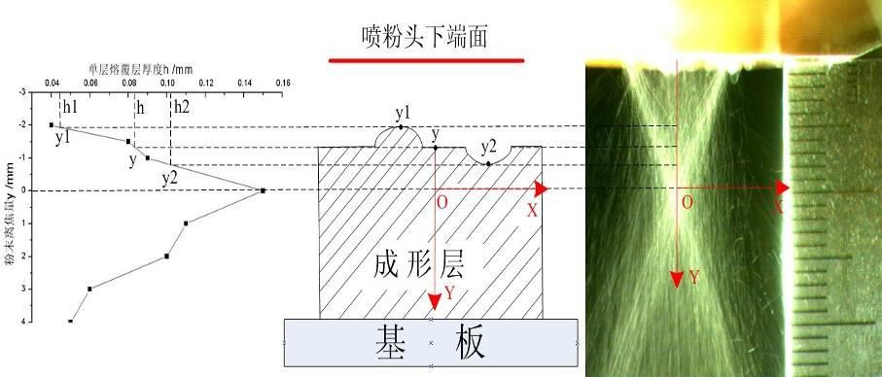
Xi’an Jiaotong University
LMDF粉末负离焦自愈合（自修复）原理示意图
建立多层激光直接成形的自稳定机制
利用粉末负离焦制造的薄壁
侧面平均粗糙度约Ra=10.04μm
叶片制造中的曲率效应
实验发现曲率大处熔化严重
两侧拐角处出现严重的坍陷，造成成形件
的成形质量较差

Slide 21
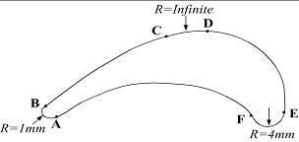
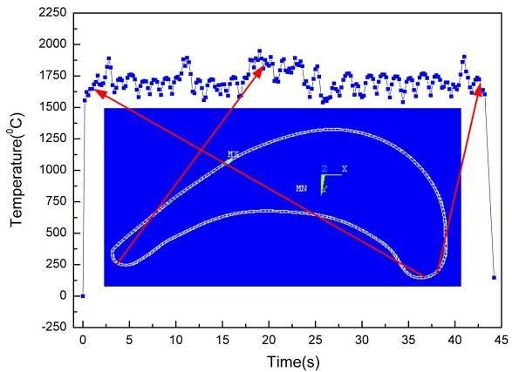
三、研究与应用：空心叶片
Xi’an Jiaotong University
叶片制造中的曲率效应
熔池温度随累加时间的变化曲线趋势
拐角处(AB段)平均温度：
1867.8⁰C
曲率小(CD段)部位温度：
1568.3⁰C
温度差：
T=1867.8-1568.3
=299.5⁰C
结论：曲率的变化，熔池温度变化，能量分布不平衡，调节功率

Slide 22
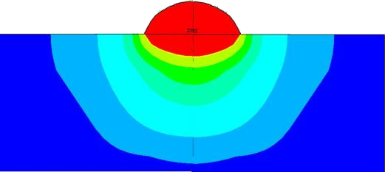
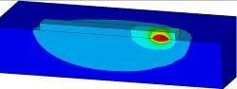
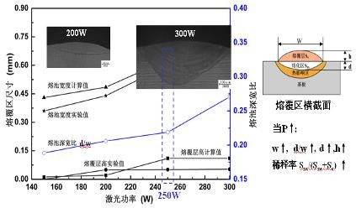
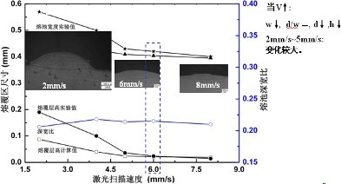
三、研究与应用：空心叶片
Xi’an Jiaotong University
激光熔覆熔池的特征及工艺参数的影响规律
熔池特征
熔覆高度h
熔覆高度h
熔池深度d
熔池深度d
成形稳定性
熔池宽度W
熔池宽度W — 薄壁厚度
熔覆工艺参数的影响规律
激光功率、扫描速度、送粉速度
热影响区

Slide 23
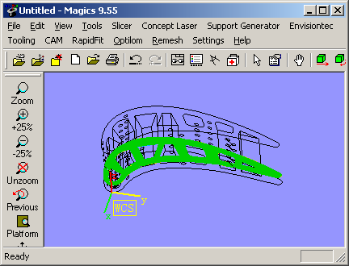
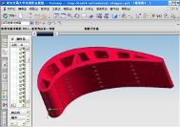
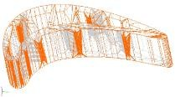
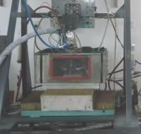
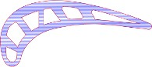
三、研究与应用：空心叶片
Xi’an Jiaotong University
空心叶片扫描路径的设计与实验研究
扫描路径的规划
CAD模型
STL数据
RPData/Magics
切片轮廓 PMR/SLC
法 算 路 径
激光金属直接成形数据流程
路径信息
激光金属 成形设备

Slide 24
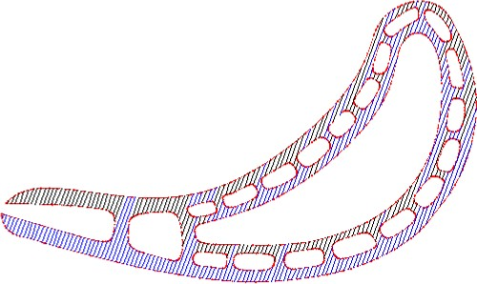
三、研究与应用：空心叶片
Xi’an Jiaotong University
空心叶片扫描路径设计与实验研究
轮廓+光栅(方向优化)+分区→扫描复杂空心叶片
分区的优点：
制造周期缩短（每层扫描时间从930s降到650-850s）
减小了应力，提高了精度
空行程减少，节约粉末
④
③
②
①

Slide 25
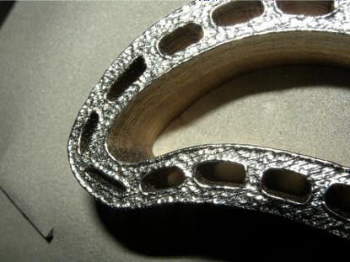
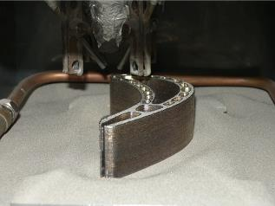
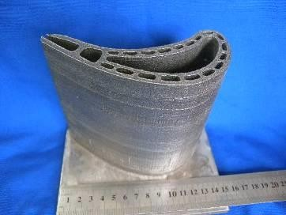
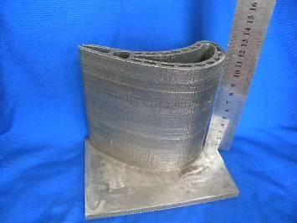
三、研究与应用：空心叶片
Xi’an Jiaotong University
高温合金叶片制作
140mm(L)×120（H）

Slide 26
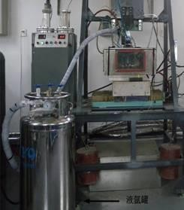
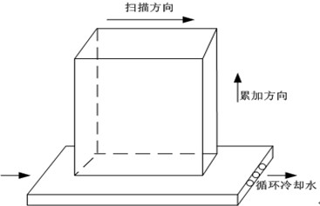
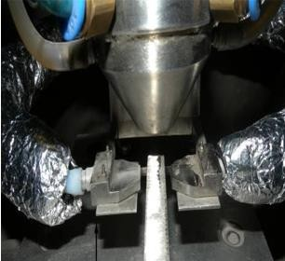
三、研究与应用：空心叶片
Xi’an Jiaotong University
空心叶片定向晶组织控制
液氮控制冷却梯度
液 氩 冷 却 实 验
台
液氩冷却喷嘴

Slide 27
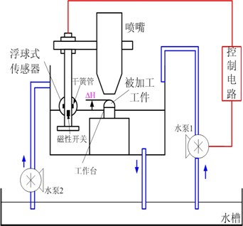
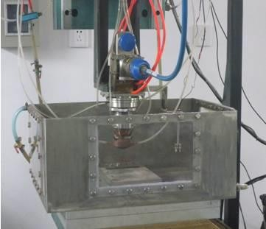
三、研究与应用：空心叶片
Xi’an Jiaotong University
空心叶片定向晶组织控制
水冷却控制温度梯度
原理示意图
试验装置图

Slide 28
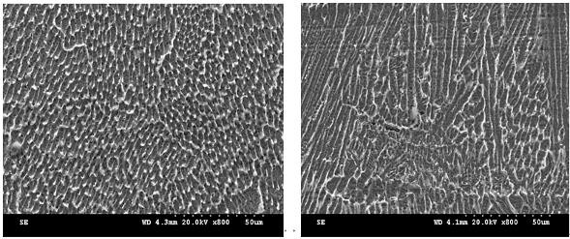
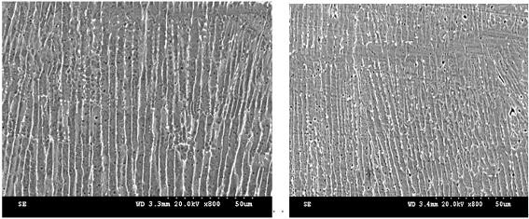
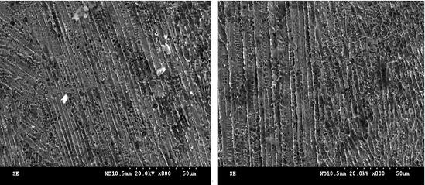
正常冷却组织
Xi’an Jiaotong University
A面 B面
水冷却组织
A面 B面
液氮冷却组织
A面 B面

Slide 29
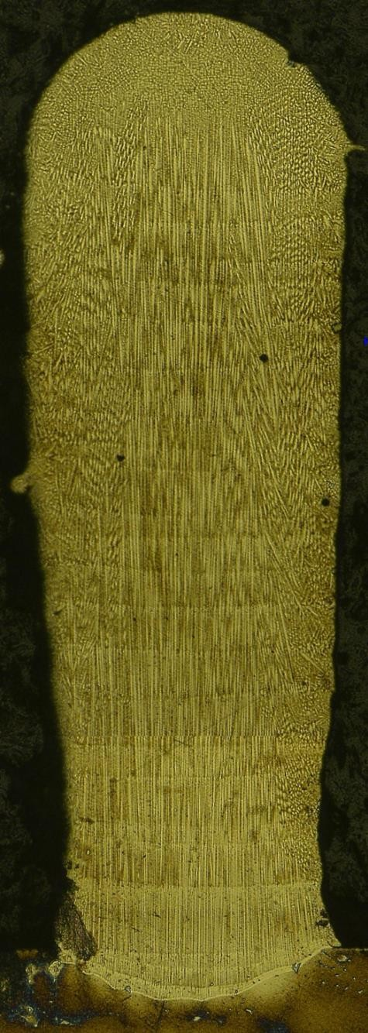
三、研究与应用：空心叶片
Xi’an Jiaotong University
3D打印与材料科学交叉
高温合金空心叶片制作
控制定向晶组织
140 (L)×120（H）mm

Slide 30
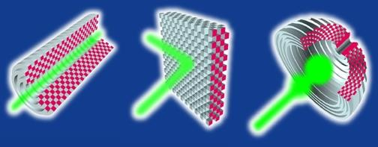
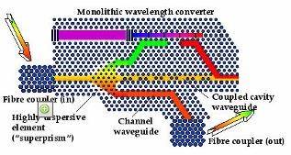
三、研究与应用：光子晶体
Xi’an Jiaotong University
光子晶体－应用领域与前景
无线通讯－光子晶体天线
无需反射罩，不受方向约束
电磁屏蔽
防电磁辐射
隐身技术
光子晶体纤维
光传输能量损失小
滤波器:提高波的品质
新型激光器
光子器件
光子晶体－集成光路
光子计算机－光速计算
传播
屏蔽
天线
集成光路示意图

Slide 31
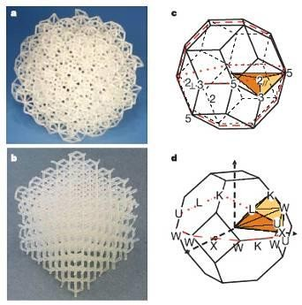
三、研究与应用：光子晶体
Xi’an Jiaotong University
制造技术－光子晶体发展的瓶颈
理论新观点：无法验证
工程化发展：缺少工程化指标
微结构制造的精度指标
器件制造：外形如何制造
外形与性能的关系
外形精度的控制指标
三维光子晶体制造 研究热点
三维光子晶体复杂微小结构示意图

Slide 32




三、研究与应用：光子晶体
Xi’an Jiaotong University
复杂结构陶瓷零件增材制造
水基陶瓷浆料光固化快速成形工艺原理
X-Y scanner
laser
shaping
support platform
produced model
Ceramic slurry
Ceramic resin
resin

Slide 33

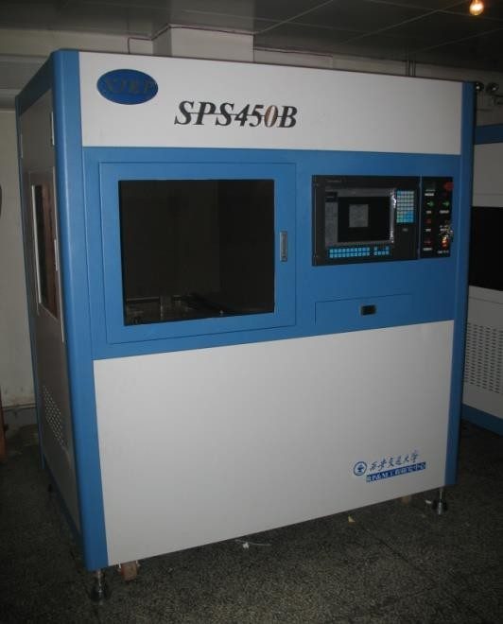

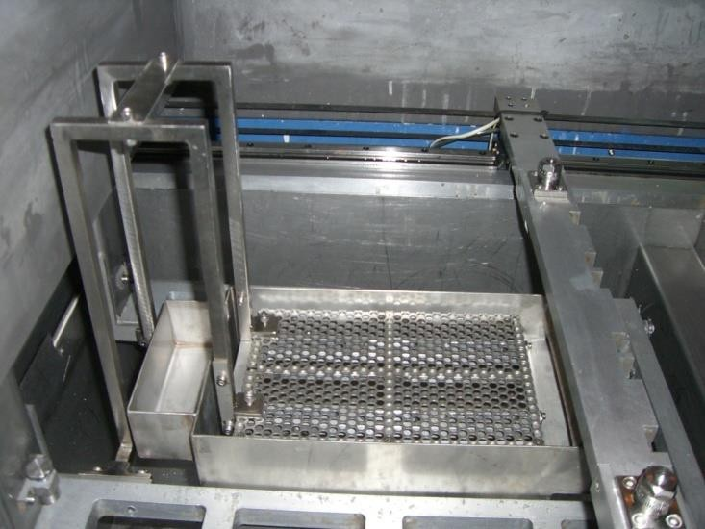
三、研究与应用：光子晶体
Xi’an Jiaotong University
复杂结构陶瓷零件增材制造
水基陶瓷浆料光固化快速成形设备研发
（左：浆料槽机构，右：外观）

Slide 34


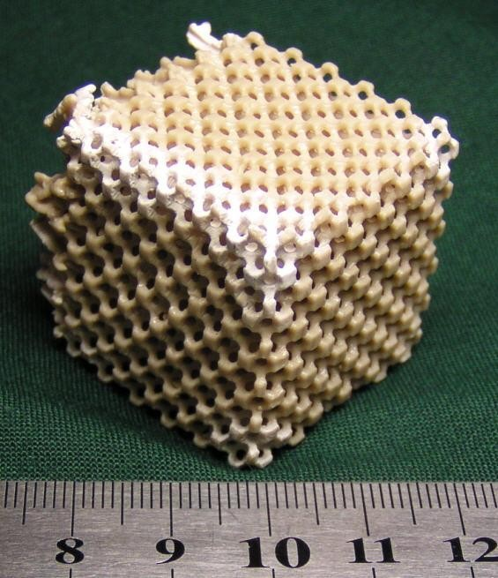
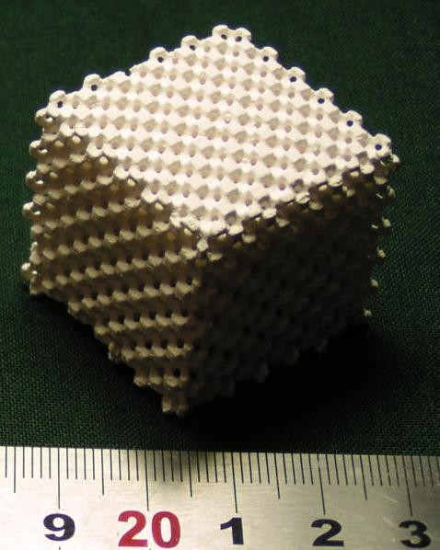
三、研究与应用：光子晶体
Xi’an Jiaotong University
复杂结构陶瓷零件增材制造
水基陶瓷浆料直接光固化光子晶体
陶瓷浆料直接光固化所得的陶瓷零件素坯（左图），需经干燥、烧结等 一系列后处理工艺后，才能获得具有强度的陶瓷光子晶体零件（右图）， 精度控制在0.2mm，开孔隙率35%。

Slide 35


三、研究与应用：光子晶体
Xi’an Jiaotong University
复杂结构陶瓷零件增材制造
所制备陶瓷光子晶体具有光滑、致密的微观结构
采用Micro CT对陶瓷光子晶体内部结构进行评估，如图显示， 金刚石结构成形完整。

Slide 36


三、研究与应用：光子晶体
Xi’an Jiaotong University
光子晶体微/宏结构设计及性能
点缺陷光子晶体能够形成光子局域现象
具有缺陷腔的BVN三维光子晶体端面（图左），缺陷腔使得光子禁带 中出现了谐振峰（图右）。

Slide 37




三、研究与应用：光子晶体
Xi’an Jiaotong University
光子晶体微/宏结构设计及性能
光子晶体中的线缺陷可局域电磁波的传播方向
0.8
0.7
0.6
0.5
0.4
0.3
0.2
0.1
0.0
Transmittance
12
13
14
15
Frequency(GHz)
16
17
18
具有线缺陷腔体三维氧化铁光子晶体（左图），右图实验结果表明在
14.0GHz-15.4GHz频段（禁带内），电磁波的传导效率约在70%左右。

Slide 38




三、研究与应用：光子晶体
Xi’an Jiaotong University
光子晶体微/宏结构设计及性能
光子晶体中的面缺陷亦可在禁带中产生谐振峰
单面缺陷样件
双缺陷样件

Slide 39




三、研究与应用：光子晶体
Xi’an Jiaotong University
光子晶体的器件应用
光子晶体基板可使偶极子天线辐射效率提高3.5倍
左图为无基板偶极子天线能量图，右图为光子晶体基板天线能量 图，增益最大提高值为5dB，能量辐射效率提高了3.2倍。

Slide 40




三、研究与应用：光子晶体
Xi’an Jiaotong University
光子晶体负折射
采用三维十字交叉结构设计负折射光子晶体
三维十字交叉结构 二维近场测试平台
模型设计：三维十字交叉结构；理论分析：等效介质理论；制造手段： 快速成型结合凝胶注模工艺；测试手段：二维近场测试平台。材料：高 介材料BSTε约为120。

Slide 41


三、研究与应用：光子晶体
Xi’an Jiaotong University
三维全介质超材料
“地毯式隐形衣”能够改变电磁波的散（反）射模式
地毯式隐形衣能够“隐藏”一个平面上放置的物体（图a）， 使得其电磁波散射性能如同平面一般（图b）

Slide 42



三、研究与应用：人体个性化植入物
Xi’an Jiaotong University
PEEK材料：骨科植入物材料之一
生物相容性优异的非金属高分子材料
耐化学、耐辐射，热导性与骨相近
力学性能：弹性模量和屈曲强度等与真实骨接近
质量轻，密度为1.3g/cm3，避免减重、多孔化设计
在CT、核磁中弱显影，避免伪影干扰
获得FDA认证的PEEK植入物
金属植入物多孔化设计
金属植入物CT伪影

Slide 43



三、研究与应用：人体个性化植入物
Xi’an Jiaotong University
PEEK控形控性熔融沉积3D打印装备
自主研发面向PEEK材料的控形控性熔融沉积3D打印装备，
形成多规格装备系列以及整体解决方案
PEEK控形控性熔融沉积3D打印装备以及微环境控制型3D打印头

Slide 44



三、研究与应用：人体个性化植入物
Xi’an Jiaotong University
PEEK材料熔融沉积3D打印
控性冷沉积装备与工艺：西安交通大学（自主发明技术）
克服了大尺寸PEEK零件的收缩与翘曲问题，可以调控韧性
获得Solvay国际3D打印大赛亚军
13个国家的30多只参赛队伍
现状：控性冷沉积3D打印适合PEEK骨植入物的定制

Slide 45








三、研究与应用：人体个性化植入物
Xi’an Jiaotong University
胸外科重建假体临床应用
2017年4月，唐都医院，世界首例3D打印PEEK肋骨
① 患者术前CT
② 术前规划
③ 个性化设计
④ 假体力学分析
⑤ 3D打印PEEK假体
⑥ 肿瘤标本
⑦ 术中假体植入
⑧术后一月观察

Slide 46




三、研究与应用：人体个性化植入物
Xi’an Jiaotong University
胸外科重建假体临床应用
2018年7月，唐都医院，“巨瘤霸”
国际可查最大胸壁肿瘤
肿瘤3040g 假体202g
缺损范围：900cm²

Slide 47






三、研究与应用：人体个性化植入物
Xi’an Jiaotong University
骨科重建假体临床应用
2017年12月，西京医院骨科，3D打印PEEK肩胛骨
肿瘤
① 患者术前CT
②原位假体设计
③ 3D打印PEEK假体
术后7个月回访
④切除肩胛骨与肩胛骨假体对比
⑤术中假体植入

Slide 48



三、研究与应用：人体个性化植入物
Xi’an Jiaotong University
骨科重建假体临床应用
2019年8月，西京医院骨科，3D打印PEEK桡骨
术后腕关节活动度达到预期 水平，未出现相关并发症
重量：9.99g
右侧腕关节处肿瘤， 侵及桡骨远端

Slide 49




三、研究与应用：人体个性化植入物
Xi’an Jiaotong University
骨科重建假体临床应用
2019年8月，西京医院骨科，3D打印PEEK股骨远端重建
自身股骨
PEEK假体
钛合金假体
7岁，男性，右侧股骨 远端骨肉瘤，关节面 未破坏
自身关节面
重量：71.51g

Slide 50





三、研究与应用：人体个性化植入物
Xi’an Jiaotong University
骨科重建假体临床应用
2019年9月，西京医院骨科，3D打印PEEK胫骨下端重建
防旋转结构
重量：82.93g

Slide 51





三、研究与应用：人体个性化植入物
Xi’an Jiaotong University
骨科重建假体临床应用
2019年11月，西南医科大学附属医院/陆军军医大学西南医院
骨科，3D打印PEEK锁骨
重量：23.49g

Slide 52






三、研究与应用：人体个性化植入物
Xi’an Jiaotong University
颌面外科重建假体临床应用
2018年3月，第四军医大学口腔医院，3D打印PEEK上颌骨整
形。
① 模型重建与假体设计
② 3D打印PEEK假体
术前
术后一周
③ 整形方案验证
④ 手术假体植入

Slide 53





三、研究与应用：人体个性化植入物
Xi’an Jiaotong University
颌面外科重建假体临床应用
2018年12月，第四军医大学口腔医院，3D打印PEEK双侧颞
下颌关节+关节盘假体植入
双侧颞下颌关节强直 无法开口
术后三个月回访
重量：
5.98+6.37+3.64+3.25g

Slide 54





三、研究与应用：人体个性化植入物
Xi’an Jiaotong University
颌面外科重建假体临床应用
2019年6月，第四军医大学口腔医院，3D打印PEEK下颌骨假
体植入
术后5年复发
重量：14.56g

Slide 55






三、研究与应用：人体个性化植入物
Xi’an Jiaotong University
神经外科颅骨重建假体临床应用
2018年7月，第三军医大学新桥医院/重庆武隆区人民医院，
3D打印PEEK颅骨假体植入
① 模型重建与假体设计
② 3D打印PEEK假体
术前
术后一周
重量：50.24g
③ 整形方案验证
④ 手术假体植入

Slide 56

三、研究与应用：人体个性化植入物
Xi’an Jiaotong University
PEEK在线复合材料3D打印工艺研发
多材料分区打印工艺
外部为高耐磨、高模 量的碳纤维PEEK复 合材料
内部为低模量、高
韧性的PEEK材料
与骨接触表面可设计为 羟基磷灰石PEEK复合 材料，增加骨结合强度
可设计复杂的多孔 结构，方便骨长入
预先开展采用多打印头进行多材料的分区打印工艺研究

Slide 57





三、研究与应用：人体个性化植入物
Xi’an Jiaotong University
PEEK多孔支架对软组织诱导功能研究
植入动物实验-兔
材料：纯PEEK、9.6%HA/PEEK、22%HA/PEEK
支架孔径：0.8mm、1.6mm
纯PEEK材料多孔支架软组织
长入情况
22%PEEK材料多孔支架软组 织长入情况
撕扯力测试装置
撕扯力测试结果

Slide 58




三、研究与应用：人体个性化植入物
Xi’an Jiaotong University
陶瓷复合PEEK多孔支架对骨组织诱导功能研究
植入动物实验-兔
20%HA支架骨长入结果
推出力曲线

Slide 59

三、研究与应用：人体个性化植入物
Xi’an Jiaotong University
应用领域
神经外科
颅颌面外科
整形外科
口腔
胸外科
骨科
…

Slide 60




三、研究与应用：人体个性化植入物
Xi’an Jiaotong University
人工骨支架制造－临床应用研究
定制化人工胫骨半关节大段骨重建术
患者：女性，14岁，左胫骨上端骨肉瘤
内管道
髓腔
TCP：微结构
钛合金
定制化设计制作
复合结构

Slide 61


三、研究与应用：人体个性化植入物
Xi’an Jiaotong University
骨-软骨再生关节组织-动物实验
两年的动物实验效果
软骨修复情况

Slide 62



三、研究与应用：人体个性化植入物
Xi’an Jiaotong University
关节韧带组织
提出：骨界面重建实现“生物固定”的韧带-骨梯度支架
在瑞士苏黎世大学骨科医院进入临床试验
韧带组织制造

Slide 63



三、研究与应用：人体个性化植入物
Xi’an Jiaotong University
肝组织设计与制造
设计
四套管道
血管有渗透孔
Inlet
Blood in
3
4
5
78°
1
Blood out
2
Outlet

Slide 64




三、研究与应用：人体个性化植入物
Xi’an Jiaotong University
体外静态培养
仿生流道+定向多孔结构促进肝细胞向支架内生长
区域1
区域2
区域3
区域4

Slide 65






三、研究与应用：人体个性化植入物
Xi’an Jiaotong University
乳房可降解植入物3D打印功能再生
国际首例可降解的乳房肿瘤修复，目前已经临床应用20例
肿瘤形态建模
原位设计
乳房肿瘤可降解修复
力学优化
个性化制造

Slide 66






三、研究与应用：人体个性化植入物
Xi’an Jiaotong University
可降解气管外悬挂支架
率先实现了临床应用，完成临床试验6例
术前气管狭窄
术后7个月恢复情况
外支架悬挂示意图
术后7个月三维影像
可降解气管外支架
手术过程

Slide 67








三、研究与应用：人体个性化植入物
Xi’an Jiaotong University
皮肤肌肉血管——多组织打印
皮肤与肌肉损伤现场修复
缺损组织样品

Slide 68


三、研究与应用：人体个性化植入物
Xi’an Jiaotong University
导电心肌补片多材料微纳3D打印
高压静电驱动的微纳3D打印自动化装备系统
培养第4-8天之间，心肌跳动频率稳定在120次/分钟
高压静电驱动微纳3D打印设备
心肌自主跳动实验

Slide 69


三、研究与应用：人体个性化植入物
Xi’an Jiaotong University
类脑神经组织研究
体外类脑组织打印/培养一体化系统
保证神经细胞的氧分子供给
3D打印梯度类脑组织，4h后细胞的存活率在90%以上
体外打印培养一体化系统
类脑组织多层结构制造

Slide 70


四、未来与前景
Xi’an Jiaotong University
4D打印
比3D打印多了一个“D”也就是时间纬度
多是指智能材料的增材制造（3D打印技术）
由固定结构向可变结构转化
2013年2月-美国MIT首次展示4D打印技术

Slide 71


四、未来与前景
Xi’an Jiaotong University
集成电路制造与结构同步制造
设计-材料-制造融合

Slide 72


四、未来与前景
Xi’an Jiaotong University
打印器官
创造新物种
李嘉诚千万美元投资“3D打印猪肉”公司

Slide 73


四、未来与前景
Xi’an Jiaotong University
打印新建筑
从地球向太空

Slide 74

四、未来与前景
Xi’an Jiaotong University

Slide 75


第四次工业革命
Xi’an Jiaotong University
四、未来发展
人类生产和生活方式的变革
网络+3D打印---云制造
只需要设计数据—实现远程制造---信息流替代物流
设计数据上网---智慧资源共享
在家制造----未来生产模式

Slide 76

放飞年青人的梦想
Xi’an Jiaotong University
谢谢！

